Slide 1
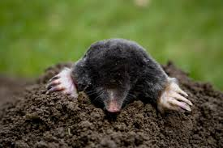
Földnek mélyén folyton ások,
Túrás jelzi, merre járok,
Bársony bundám, vaksi szemem,
Éjjel-nappal rovart eszem.
Mi az?

Slide 2
Feladatok:
Mit tudsz a vakondról?
Olvasd el az OK 40. oldalán, a vakondról szóló szöveget!
Megrágja-e a vakond
a növények gyökereit?

Slide 3
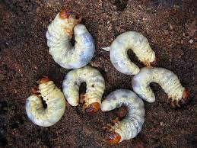
Pajor:
Rovarnak talajban
élő lárvája,
amelynek teste puha,
henger alakú, rágószerveivel
növényi részekkel táplálkozik.
A talajból kibújó pajor megrágja a palánták leveleit.
Az énekesmadár megeszi a növényen mászó pajort.

Slide 4
Keresd meg a kérdésekre a szövegben a választ!
(Kérdésenként állítsd meg a videót!)
Hol él a vakond?
Mivel táplálkozik?
Hány kisvakond
születik 1 évben?
Hány évig él?

Slide 5

A vakond
Hazánkban gyakori rovarevő állat. Kiskertekben is előfordul, s való igaz, hogy kitúr
néhány növényt, de kártételét többnyire eltúlozzák. A növények gyökereit
nem rágja meg, már csak azért sem, mert kizárólag kisebb
állatokkal táplálkozik. Rovarokat, pajorokat1
és főképp gilisztákat fogyaszt,
ám ha egy kisebb béka vagy gyík a járataiba
pottyan, azt is megeszi.
A nőstény 3-4 kölyköt hoz a világra,
évente kétszer. A vakond magányos
állat. A hím és a nőstény csak
párzási időszakban keresi egymás
társaságát. Kettő-négy évig él.
Kovács Zsolt nyomán

Slide 6
Olvasd el magánhangzósan, szótagolva és folyamatosan is a szavakat!
kiskertekben
kártételét
táplálkozik
időszakban

Slide 7
Gyakorold az ismeretterjesztő szöveg hangos olvasását!
Jó munkát!

Slide 8
Felhasznált források:
OH: Hétszínvarázs olvasókönyv 2.
https://segits.be/allathatarozo/vakond
https://www.agraroldal.hu/pajor.html
Készítette: Pál Gáborné
Balsaráti Vitus János Általános Iskola
Dombegyház
2022. március 23.

